Slide 1
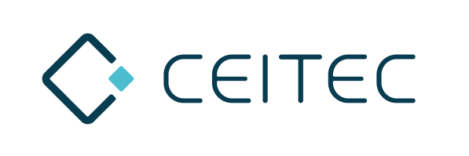
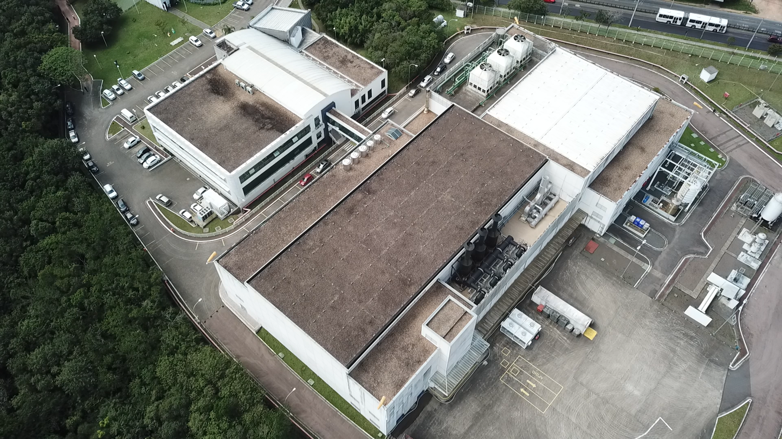
Seminário "Como estabelecer uma industria de semicondutores no Brasil."
Mesa 2 - Desenvolvimento de tecnologia e qualificação da mão de obra.
CNTU/FNE/SEESP
SÃO PAULO, 28 DE NOVEMBRO DE 2023

Slide 3
O CEITEC ATUOU NAS 5 PRINCIPAIS ETAPAS DO PROCESSO DE PRODUÇÃO E USO DE SOLUÇÕES BASEADAS EM SEMICONDUTORES
CONCEPÇÃO
de PRODUTO
EXTENSÃO TECNOLÓGICA
COMERCIA- LIZAÇÃO
PROJETO
PRODUTIZAÇÃO
Lote Piloto e estruturação da produção em volume
Compreensão
de requisitos e definição do produto
Projeto de circuito integrado
e Desenvolvimento do
Produto
TAC&P – CEITEC
Foundry – Alemanha, Malásia e Taiwan

Slide 4
TECNOLOGIA BRASILEIRA
ÁREAS DE ATUAÇÃO

Slide 5
TECNOLOGIA BRASILEIRA
CTC13010
35%
DA FROTA NACIONAL COM IDENTIFICAÇÃO VEICULAR
USAVA CHIP CEITEC (2018)
O QUE É
BENEFÍCIOS
Chip e etiqueta com criptografia para identificação veicular que pode ser colada no para-brisa do automóvel
- Controle automatizado de veículos;
- Automatização de pagamentos;
- Gerenciamento, fiscalização e segurança de frotas;
- Identificação do veículo junto aos órgãos de trânsito.
MAIS

Slide 6
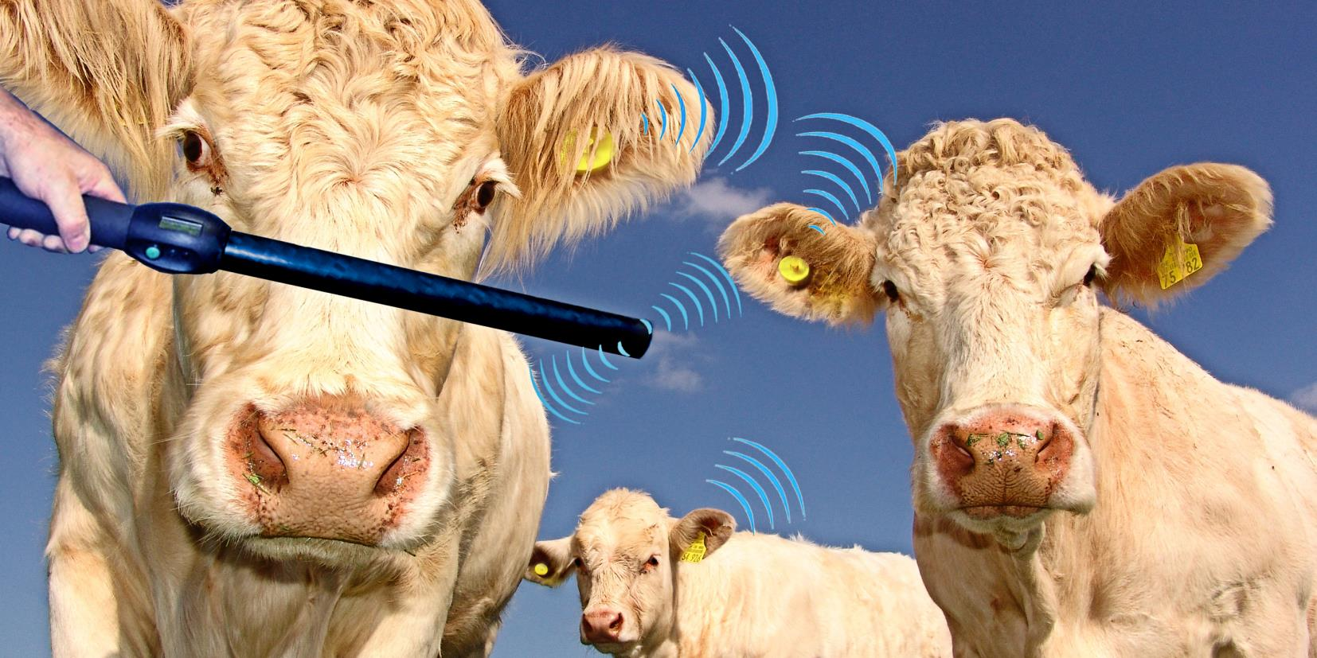
TECNOLOGIA BRASILEIRA
CTC11002
O QUE É
BENEFÍCIOS
Chip que identifica individualmente cada animal e permite a leitura mesmo em condições de sujeira, lama e detritos.
- Confiabilidade das informações;
- Rapidez nos procedimentos e manejo;
- Atendimento a requisitos sanitários.
- Fácil integração com Sistema de informação.

Slide 7
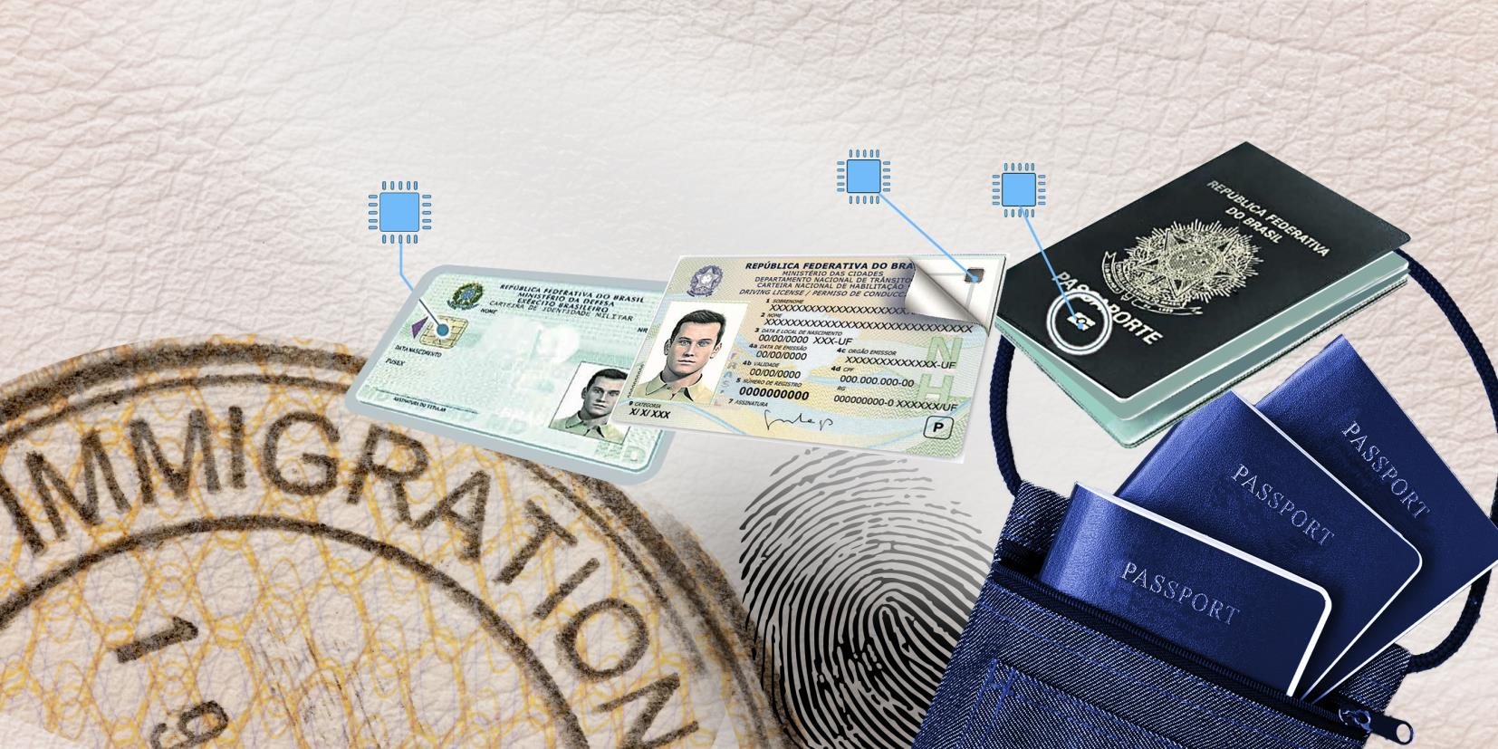
TECNOLOGIA BRASILEIRA
CTC21001
E-PASSAPORT | E-DOCUMENT
O QUE É
BENEFÍCIOS
Chip com funcionalidade e requisitos para identificação Pessoal.
- Maior segurança dos dados pessoais;
- Rapidez no fornecimento das informações.
MAIS

Slide 8
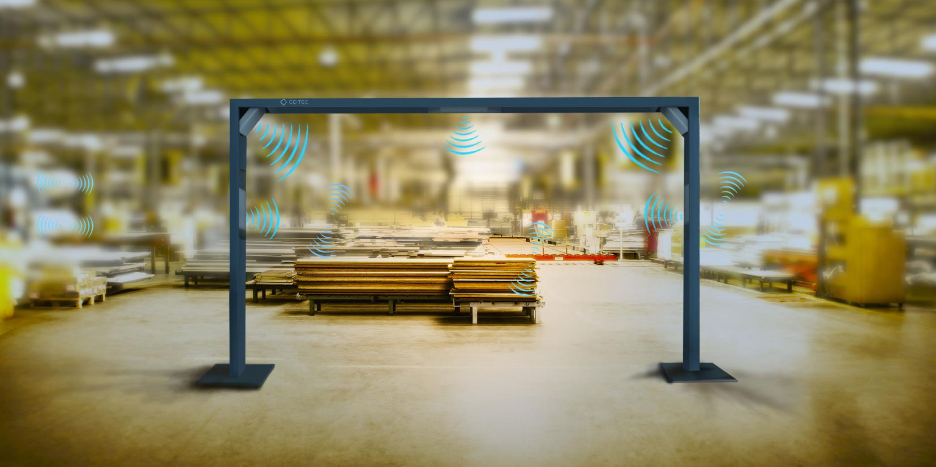
TECNOLOGIA BRASILEIRA
CTC13001v2 e CTC13002
MCM | Tags papel |tags especiais
Único chip habilitado para PPB
O QUE É
Chip e etiqueta inteligente de identificação que pode ser utilizada nas mais variadas superfícies.
BENEFÍCIOS
- Controle automático de estoques e inventário;
- Otimização de processos de venda e reposição de itens (atacado e varejo);
- Acompanhamento em tempo real dos processos industriais para controle de qualidade;
- Facilidade no cumprimento de requisitos regulatórios.
MAIS

Slide 9
MICRO TAG
(indutor)
TAG DE PATRIMÔNIO
TAG FERROVIÁRIO COM MINI-INDUTOR
O QUE É
STATUS
É um dispositivo desenvolvido em substrato de quartzo, para ser combinado com chips da CEITEC, permitindo a transmissão do sinal de RFID sem a necessidade de contato elétrico com uma antena externa. O dispositivo amplia o leque de aplicações de tags para áreas como enxoval, vestuário, instrumentos cirúrgicos, dentre outras..
Já foram produzidos mais de meio milhão de indutores, que vêm sendo utilizados em algumas das tags da CEITEC nas áreas de patrimônio, enxoval, instrumentos cirúrgicos, armas, tags especiais e junto a parceiros.

Slide 10
TECNOLOGIA BRASILEIRA
SONDAS
NEURAIS
O QUE É
STATUS
Sondas utilizáveis para monitoramento de atividade cerebral. As sondas foram desenvolvidas em material flexível, utilizando tecnologia de MEMS (sistemas microeletro-mecânicos). Destaca-se que a CEITEC possui capacidade de produção em escala comercial.
Os dispositivos produzidos colocam a CEITEC no mapa de inovações no mundo, habilitando-a para manter as parcerias atuais e principalmente criar novas parcerias globais.

Slide 11
TECNOLOGIA BRASILEIRA
FOTÔNICA
O QUE É
Guias de onda de diferentes
materiais fabricadas na CEITEC
Dispositivos produzidos para UNICAMP (Universidade Estadual de Campinas), CTI (Centro Tecnológico em Informática, em Campinas) e para empresa BrPhotonics. Utilizados em pesquisas na condução de sinais óticos (guias de onda) e viabilidade na nacionalização de componentes.
STATUS
Cap. Est. Produção
Os dispositivos produzidos habilitam a CEITEC a buscar novas parceiros para produção de produtos na área.
20k -60k/mês

Slide 12
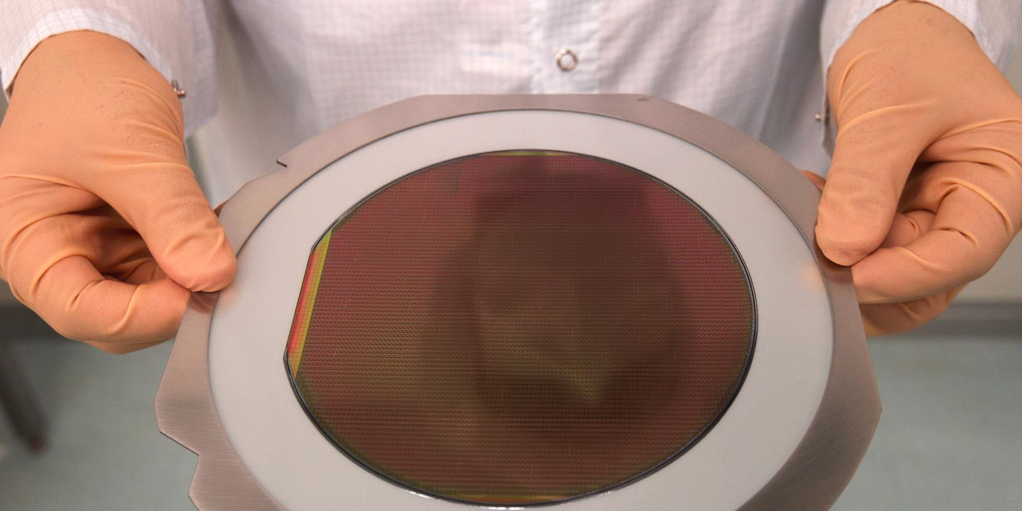
BACKEND
TAC*
Teste
Afinamento
e Corte
TESTE ELÉTRICO EM WAFER
ENCAPSULAMENTO
EM MICROMÓDULOS
* wafers 6, 8 ou 12 pol

Slide 13
RESULTADOS 2008-2021
72%
Centro Nacional de Tecnologia Eletrônica Avançada S.A. (CEITEC S.A.)
Empresa pública federal vinculada ao MCTI
Em liquidação desde 2021
Base industrial
1.850 m² de salas limpas
7.650 m² de infraestrutura de suporte e apoio
Equipamentos atualmente usados para tecnologia padrão em silício.
CRESCIMENTO DO FATURAMENTO ANO A ANO (2016 – 2021)
21,02
35%
58%
12,22
Em milhões de R$
4%
22%
9,05
5,54
5,74
Mais de 245 milhões de chips e dispositivos produzidos
4,55
Mais de 2,4 milhões de etiquetas eletrônicas
45 patentes depositadas
2016
2017
2018
2019
2020
2021*
Contribuiu para o ecossistema de semicondutores
Custo operacional da empresa de R$ 63 milhões/ano
*Empresa em liquidação

Slide 14
LINHAS DE PRODUTOS E DE NEGÓCIOS - 2019
LINHAS DE PRODUTOS
PRINCIPAIS LINHAS DE NEGÓCIOS
DESCRIÇÃO
MODELO DE NEGÓCIOS
GERAÇÃO DE RECEITAS
CHIPS
ETIQUETAS
INLAYS
SENSORES
TAGS
MICROMÓDULOS
Chips e Tags com alta segurança usando criptografia avançada
Parcerias com empresas que fazem comissionamento no sistema da ARTESP.
Venda por pedido.
57,6%
Chips e Tags para rastreio e identificação para fins logísticos e controle de ativos e PPB com Tags de papel e especiais
Parcerias com empresas habilitadas PPB, empresas de integração, convertedores e fornecimento direto para empresas consumidoras através de venda por pedido.
41,1%

Slide 15
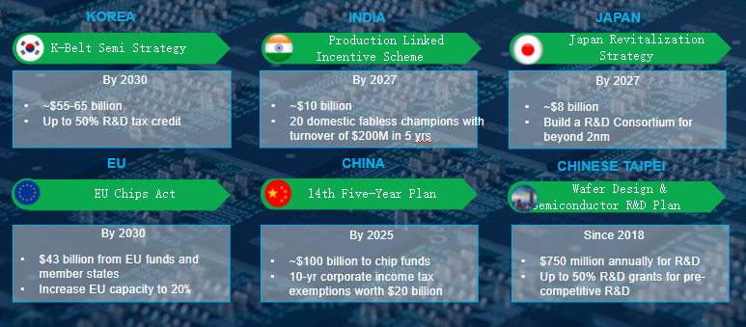
Global Government Incentives for Semiconductor
Source: World Semiconductor Trade Statistics (WSTS) and estimate from Semiconductor Industry Association (SIA)
Copiado de Henrique Miguel – apresentação CGEE – 11abr2023

Slide 16
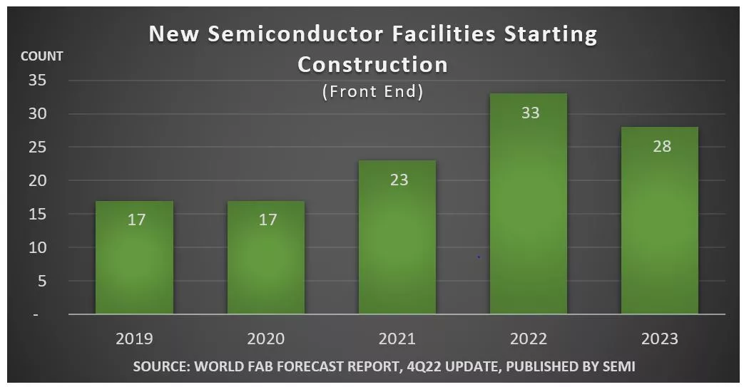
Global Chip Industry projected to invest more than US$500B in new factories by 2024
https://www.semi.org/en/news-media-press-releases/semi-press-releases/global-chip-industry-projected-to-invest-more-than-%24500-billion-in-new-factories-by-2024-semi-reports

Slide 17
Semiconduction Manufacturing in Asia – Why?
It isn’t happenstance that so much semiconductor manufacturing occurs in Taiwan, China, Japan, and South Korea, as well as in other parts of Southeast Asia (mainly in Malaysia, Singapore):
They have educated workforces, infrastructures and short supply chains, and anchor companies.
2023 Deloitte us-tmt-semiconductor-industry-outlook.pdf

Slide 18
[For the EU:]
The goal is to become more self-sucient, as complete self-suciency is unattainable.
President of the European Commission, Ursula von der Leyen, introducing the EU Chips Act:
“It should be clear that no country – and even no continent – can be entirely self-sucient.”

Slide 19
BEYOND Si
But sometimes chips capable of handling high voltages and currents are needed for applications such as solar panels, wind turbines, military, aerospace and (especially) electric vehicles. Silicon can’t handle high voltages and currents well. New materials such as gallium nitride (GaN) and silicon carbide (SiC) can run at hundreds or even thousands of volts and are emerging multibillion-dollar annual markets.
Deloitte Insights

Slide 20
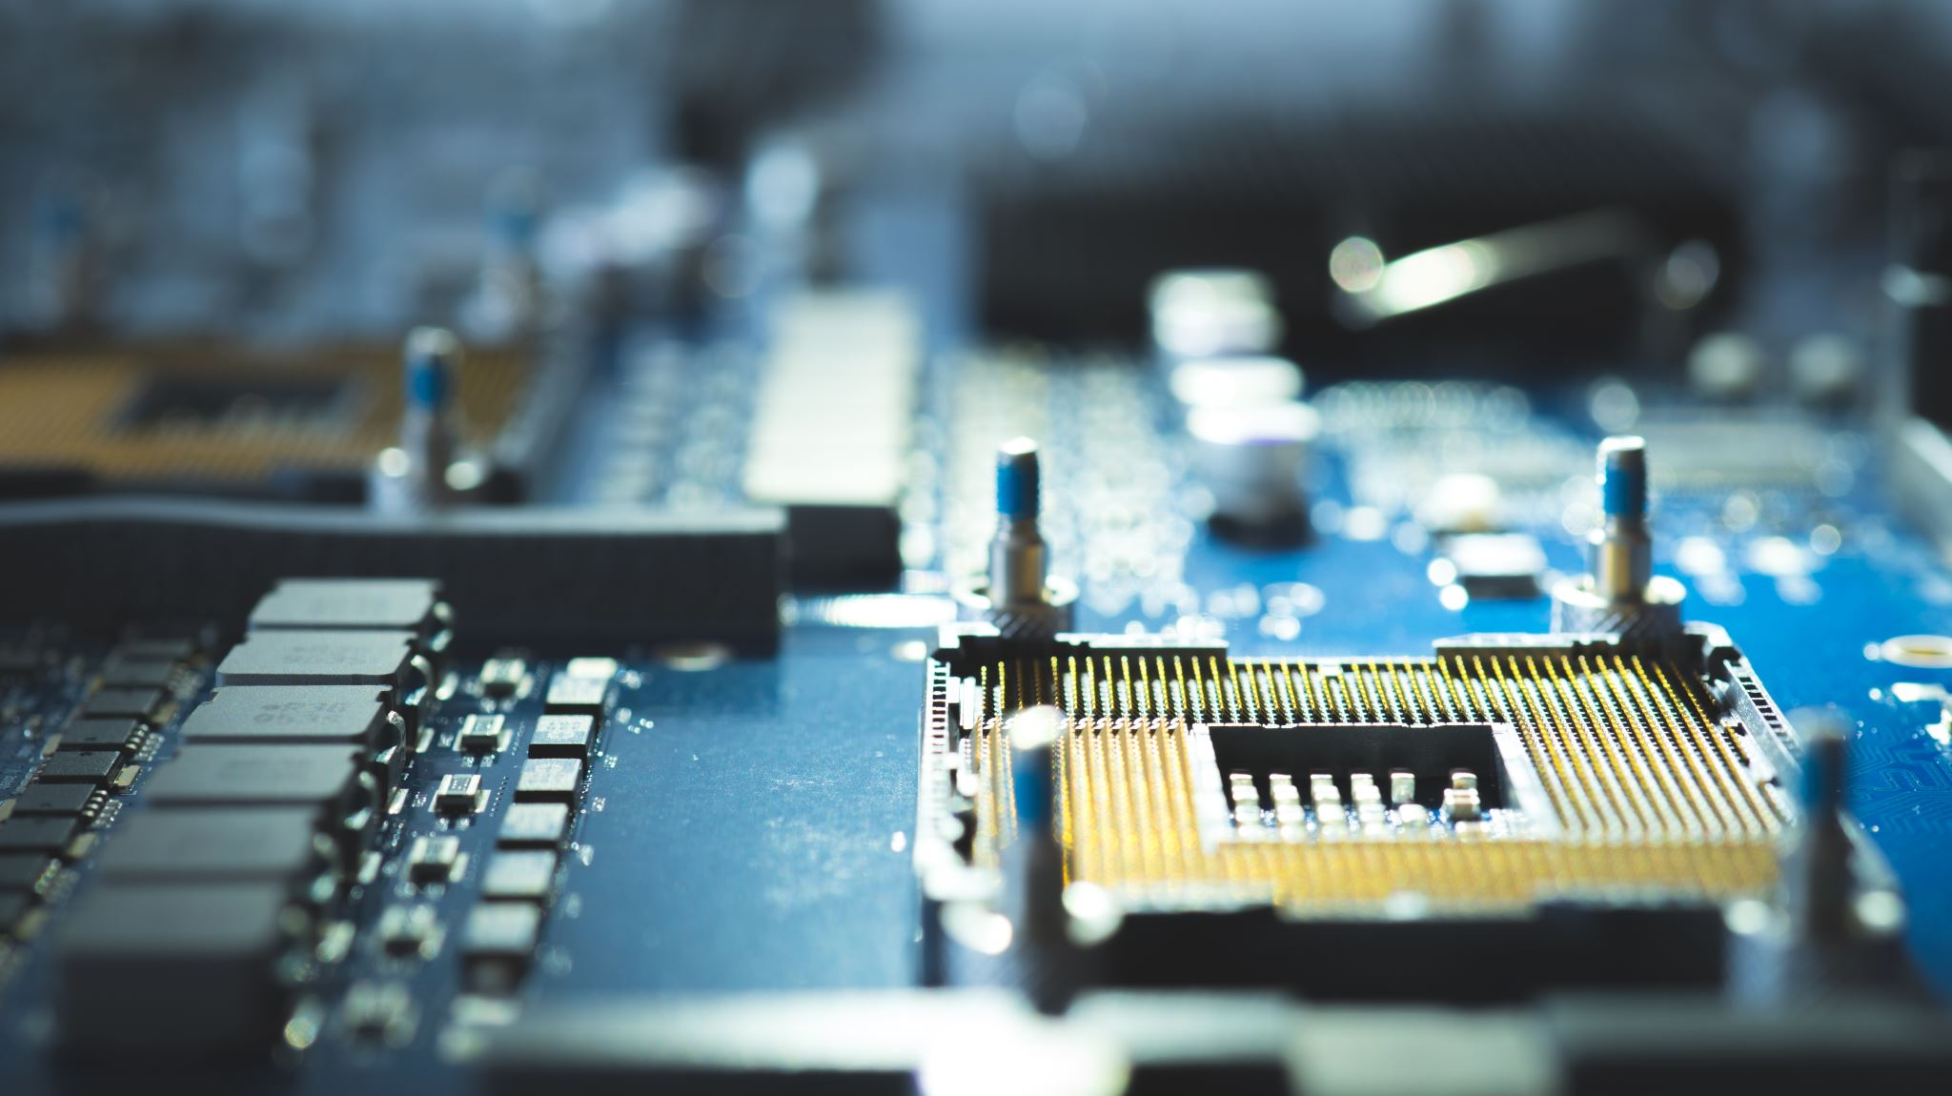
Semiconductor manufacturing needs talent

Slide 21
10 largest chip manufactures
August 2023
Company | No of Employees (2022) | Revenue (2022)
Texas Instruments (USA) | 33,000 | $20.03 billion
Nvidia Corp. (USA) | 22,473 | $26.91 billion
Broadcom Inc (USA) | 20,000 | $33.20 billion
Micron Technology Inc (USA) | 48,000 | $30.76 billion
Qualcomm Inc (USA) | 51,000 | $44.2 billion
Intel Corp. (USA) | 132,000 | $63.05 billion
Global Foundries (USA) | 14,000 | $8.11 billion
UMC (Taiwan) | 20,680 | $9.07 billion
Samsung Electronics (S.K.) | 266,673 | $234.08 billion
TSMC (Taiwan) | 73,090 | $73.67 billion
https://history-computer.com/the-10-largest-chip-manufacturers-in-the-world-and-what-they-do/

Slide 22
PLANO DE NEGÓCIOS
BRASÍLIA, OUTUBRO DE 2023
OBRIGADO

